Slide 1
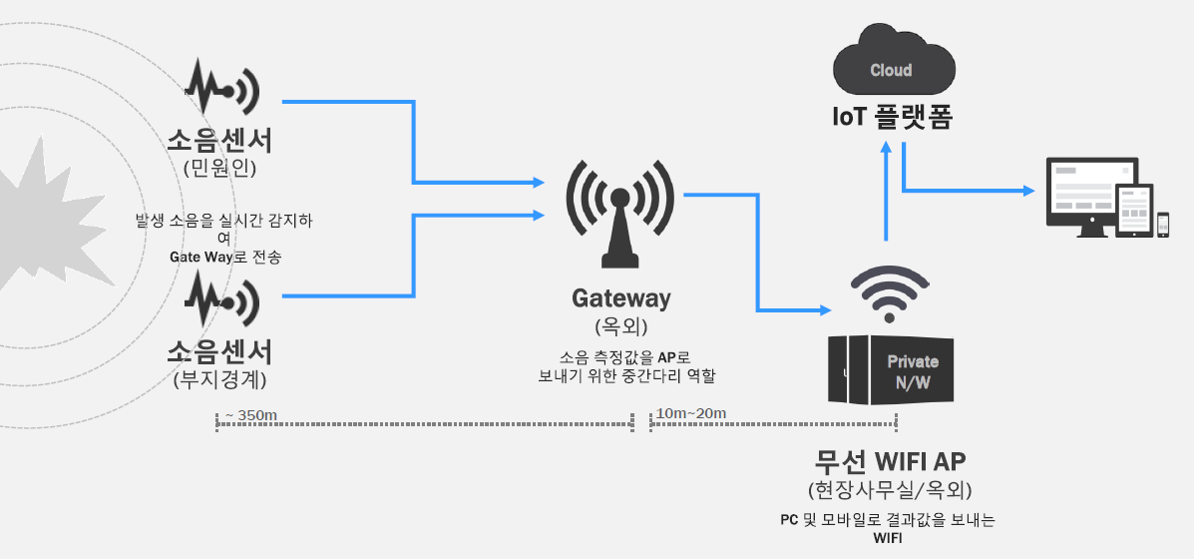
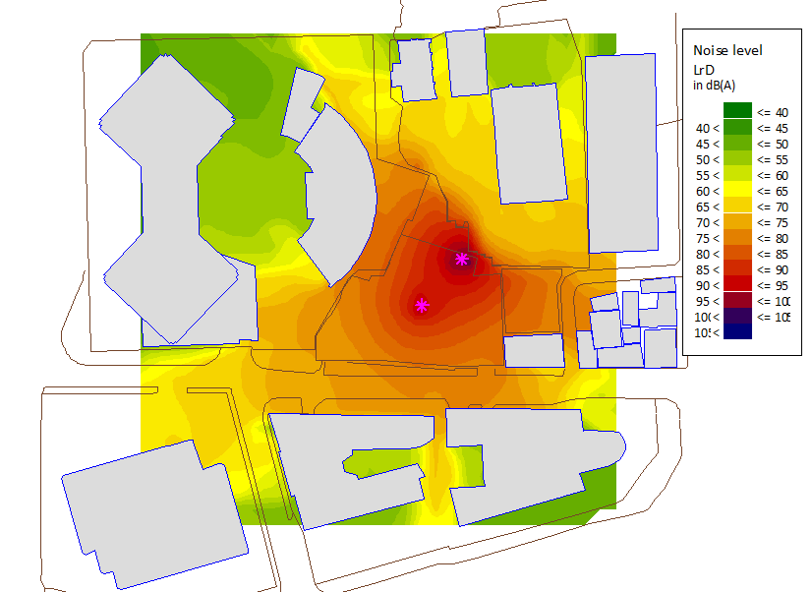
Contents
▪공사장 소음저감 시스템
▪공사장 소음저감 시스템의 개요
[loT를 활용한 공사장 소음관리 구조]
보유 기술 특징
▪ 주요내용
- 공사발생 소음에 대한 신속 현장 대응
- 민원 발생 최소화를 위한 최적공법 제시
- 최적공법에 따른 쾌적한 공사환경 적용
[공사장 소음 예측 현장사례]

